Slide 1
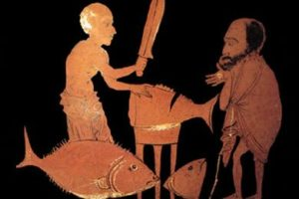
Διατροφή στην αρχαιότητα
Νικηφόρος Ζιάμος ΣΤ΄2

Slide 2
Τί έτρωγαν οι αρχαίοι Έλληνες;
Δημητριακά
Άρτος
Οπωροκηπευτικά (λάχανα, κρεμμύδια, φακές, ρεβίθια)
Κρέας
Θαλασσινά
Γαλακτοκομικά (κυρίως τυρί)
Ελαιόλαδο
Κρασί (αναμεμειγμένο με νερό)

Slide 3
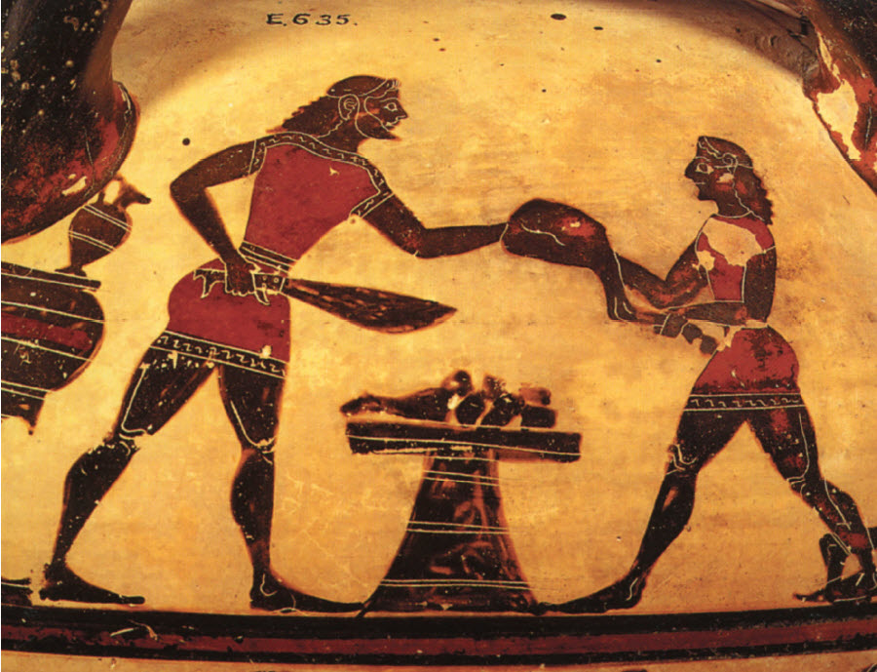
Τα γεύματα των αρχαίων Ελλήνων
Ακρατισμός (Πρωινό)
Άριστον (Μεσημεριανό γεύμα)
Εσπέρισμα (Απογευματινό γεύμα)
Δείπνο (Βραδινό γεύμα)

Slide 4
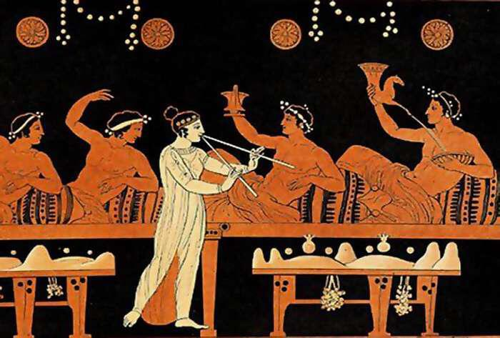
Πού έτρωγαν οι αρχαίοι Έλληνες;
Ιδιωτικά (Οικογενειακά)
Συμπόσια (Με φίλους, γνωστούς)
Συσσίτια (Κοινωνικά-θρησκευτικά γεγονότα)

